Slide 1
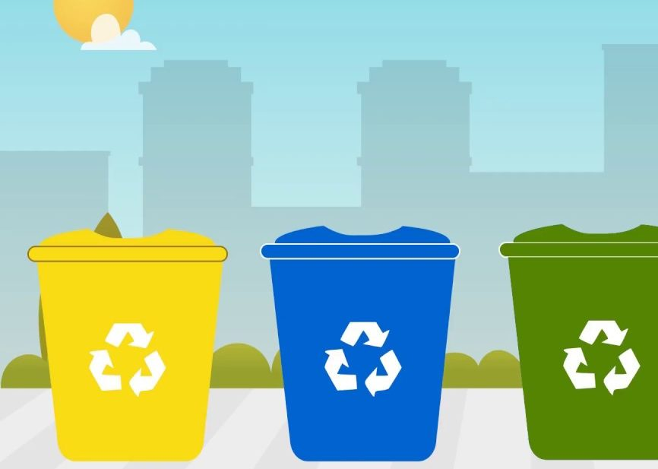
RECICLAPP
Roberto Roncero Guinea
Ignacio López Carboneras
Gabriel Morillo Pileño
Yessenia Nicole Cacuango Chirán

Slide 2

Introducción
Se trata de una aplicación que da información sobre los residuos generados, las plantas de reciclaje más cercanas y el tipo de residuos que se reciclan en estas.

Slide 3
CSV
Residuos_domesticos_generacion.csv
Residuos_peligrosos_tratamiento.csv
Residuos_plantas_clasificacion_envases.csv
Residuos_recuperacion_vidrio.csv
Residuos_transportistas.csv

Slide 4
Residuos_domesticos_generacion.csv
Residuos_domestic_año
Residuos_domestic_ambito
Residuos_domestic_tipo
Residuos_domestic_cantidad_ton
Residuos_domestic_año
Residuos_domestic_ambito
Residuos_domestic_tipo
Residuos_domestic_cantidad_ton

Slide 5
Residuos_peligrosos_tratamiento.csv
Planta_año
Planta_clasificacion_envases
Planta_tipo_residuo_desc
Planta_tipo_residuo_cantidad
Planta_año
Planta_clasificacion_envases
Planta_tipo_residuo_desc
Planta_tipo_residuo_cantidad

Slide 6
Residuos_plantas_clasificacion_envases.csv
Residuos_pelig_año
Residuos_pelig_opción_gestión
Residuos_pelig_tratamiento
Residuos_peplig_cantidad_ton
Residuos_pelig_año
Residuos_pelig_opción_gestión
Residuos_pelig_tratamiento
Residuos_peplig_cantidad_ton

Slide 7
Residuos_recuperacion_vidrio.csv
Vidrio_municipio_código
Vidrio_municipio_nombre
Vidrio_año
Vidrio_indicador_descripción
Vidrio_indicador_unidades
Vidrio_indicador_valor
Vidrio_municipio_código
Vidrio_municipio_nombre
Vidrio_año
Vidrio_indicador_descripción
Vidrio_indicador_unidades
Vidrio_indicador_valor

Slide 8
Residuos_transportistas.csv
Res_tra_registro_numero
Res_tra_registro_tipo
Res_tra_razon_social
Res_tra_nif
Res_tra_nima
Res_tra_direccion_tipo_vial
Res_tra_direccion_via_nombre
Res_tra_direccion_via_tipo_num
Res_tra_direccion_via_num
Res_tra_direccion_escalera
Res_tra_direccion_piso
…
Res_tra_registro_tipo
Res_tra_razpm_social
Res_tra_nif
Res_tra_dirección_tipo_vial
Res_tra_dirección_via_nombre
Res_tra_dirección_muni_desc
Res_tra_dirección_cod_postal
Res_tra_residuo_ler_desc

Slide 9
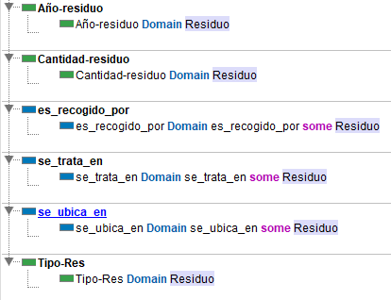
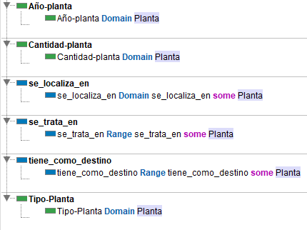
Ontología
Residuo
Planta

Slide 10
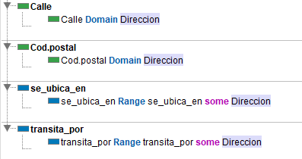
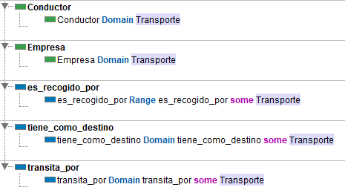
Ontología
Dirección
Transporte

Slide 11
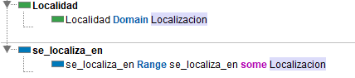
Ontología
Localización

Slide 12
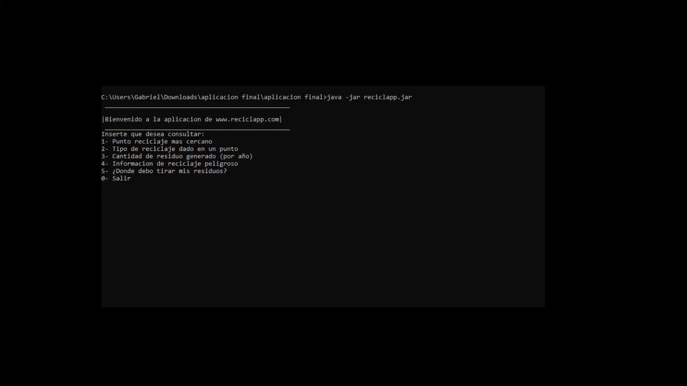
Aplicación

